Slide 1
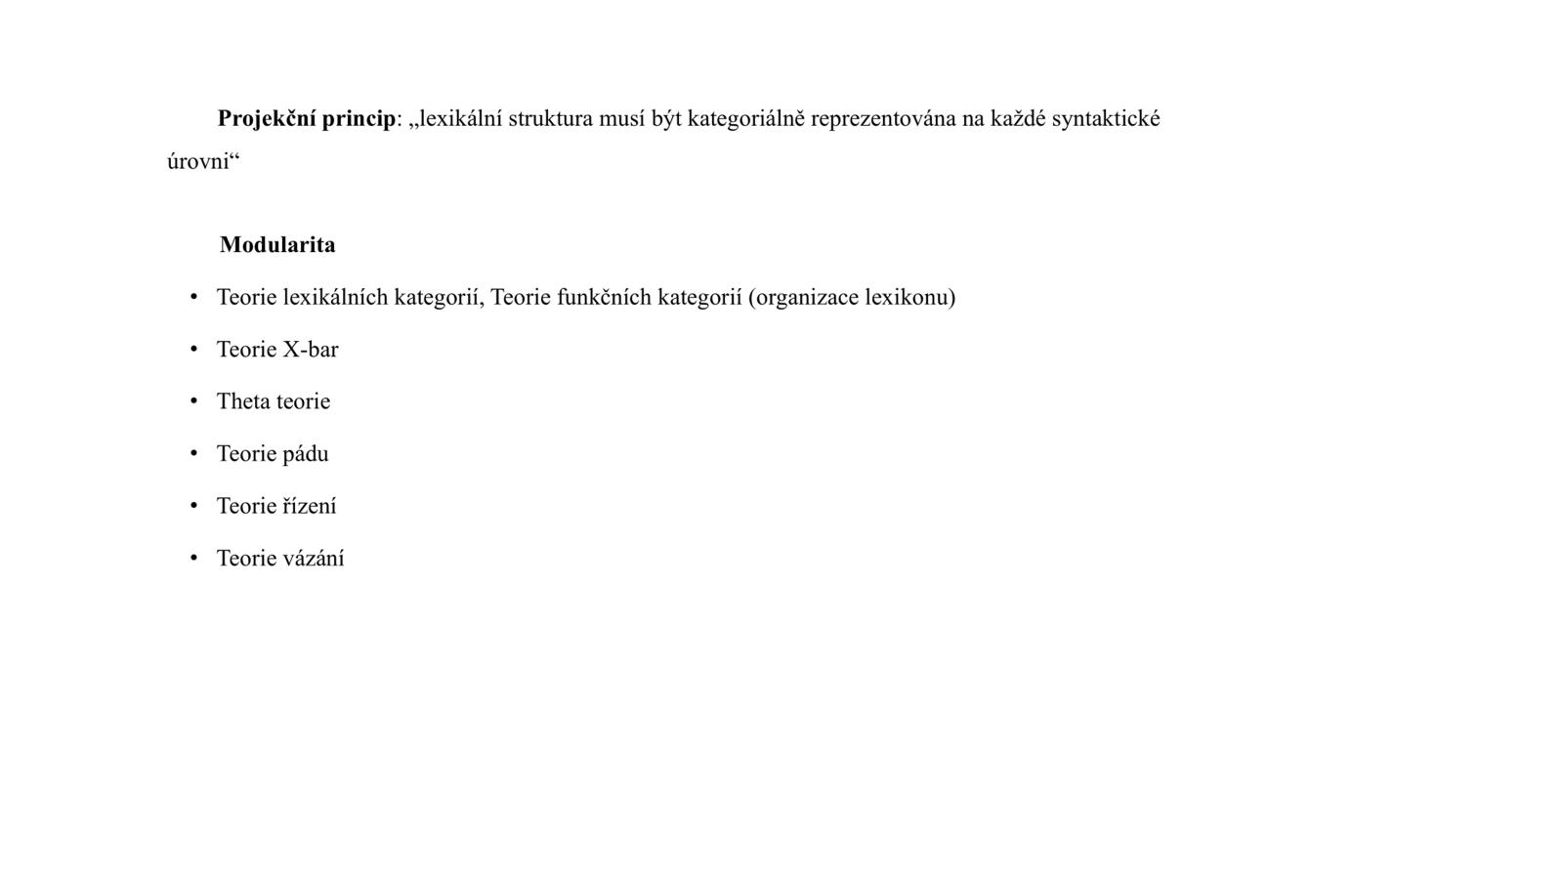
Slovník

Slide 2
the — thing
adjektivum
must — there / the book
sloveso
dance — Jane
předložka
in — garden
determinátor / posesivum
Jane's — speaking
adverbium
Bootstrapping

Slide 3
SYNTAX
input |  |  |  | input | bootstrapping
You poop | V | „kakat“
We hear | V | „slyšet“
…. | V |  |  | I / We susk |  | V | „???“
The dog | N | „pes“
A window | N | „okno“
The honor | N | ???
 |  |  |  | The ubin |  | N | „???“
SEMANTICS
It₁ is biting |  | „kousat“_{X} Exemplář₁
It₂ is biting |  | „kousat“_{X} Exemplář₂
… |  | „kousat“_{X} Exemplář_{n} |  |  |  |  | kousat_{X} Set
The dog is black |  | „pes“_{X} Exemplář₁
The dog is white |  | „pes“_{X} Exemplář₂
 |  | „pes“_{X} Exemplář_{n} |  |  |  |  | pes_{X} Set

Slide 5
 | Nominal | Verbal
N(oun) | + | –
V(erb) | – | +
A(djective) | + | +
P(preposition) | – | –

Slide 6
Lexikální kategorie
N [prop/apel], [genus], [mass/count], [pl.tantum], [relace] … [encyklopedie]
V A1, A2 ..; A2 ≈ DP/CP/ InfP, oblique P x, [aspekt], [refl] [encyklopedie]
Adj [grad], … [encyklopedie]
Funkční kategorie
V mus, moc, smě
N řad, hromad … [Quant]
C že, zda, když, až, než…
Neg ne, ni
Partik asi, nabeton …, [epist], jen, pouze [restr], i, také [adit], vůbec, ani [neg] …
1.os.sg -u, -i, -m, -ch
2.os.sg. -š, -i

Slide 7
Inf -t(i)/c(i)/ct
Iter -va-
Nom Ø, a, o,
Gen a, u, e, y,
Gen pl. ů, ic, Ø
Dat pl. ům, ám
Konj a, ale, nebo …
???
adverbia
zájmena
předložky
klitika
anapher

Slide 8
Inserce kategorií
Mirror principle pro řazení afixů (opakování je matka moudrosti)
Morfém, který je blíž ke kořenu slova, odpovídá dřívější sémantické n. syntaktické operaci než morfém vzdálenější.
Elsewhere condition / Subset principle / Paniniho princip
Jestliže pro jednu operaci soutěží dvě nebo více pravidel, aplikace specifického pravidla vítězí na aplikací obecnějšího pravidla, a blokuje jeho aplikaci.
Nebo
Lze‑li ve stejném kontextu aplikovat současně dvě pravidla, pak přednost má vždy to specifičtější z nich;
druhé pravidlo je pak aplikováno ve všech ostatních případech (tzn. elsewhere). Jinými slovy, specifické
pravidlo blokuje aplikaci obecného (default) pravidla.

Slide 11
Theta teorie: přiřazování tematických rolí / sémantických rolí / theta rolí / argumentových rolí
Theta kritérium: Každý argument je nositelem pouze jedné tematické/theta role a každá theta role je přiřazena pouze jednomu argumentu
Hierarchie theta rolí
Agens/Kauzátor (A1) ˃ Recipiens (A2) ˃ Patiens/Theme (A3) ˃ oblique
UTAH (uniformity of theta role assigment hypothesis)
Identické tematické vztahy mezi jednotkami jsou reprezentovány identickými strukturními vztahy mezi těmito jednotkami na úrovni hloubkové struktury

Slide 12
v° cause, do přiděluje do svého specifikátoru A1 (agens, kauzátor, expirient, posesor …)
v° appl přiděluje do svého specifikátoru A2 (recipient, beneficient, affected)
V° přiděluje do svého specifikátoru A3 (patiens, theme …)
Přiděluje do svého komplementu oblique (místo, čas …)
A1 externí A
Ostatní argumenty interní A

Slide 13
struktura věty a místo přidělování theta rolí

Slide 14
vraždi Impf, A1, (A3)
A1 ≈ HUM, A3 > DP/NP ≈HUM
vědě Impf A1, (A3)
A1 ≈ ANIM, A3 > žeCP

Slide 15
tranzitivum

Slide 16
pracova Impf, A1

Slide 17
Neergativum

Slide 18
prasknou/prask(nu) Pf A3
A3 > DP/NP ≈ -Anim

Slide 19
neakuzativum

Slide 20
proda Pf A1, (A2), A3
A1 ≈ HUM, A2 > DP/NP ≈ HUM, A3 > DP/NP
slíbi Pf A1, (A2), A3
A1 ≈ HUM, A2 > DP/NP ≈ HUM, A3 > DP/NP // že CP (-past) // InfP
oznámi Pf A1, (A2), A3
A1 ≈ HUM, A2 > DP/NP ≈ HUM, A3 > DP/NP // že CP

Slide 21
Ditranzitivum: vysoký dativ

Slide 22
přizpůsobi Pf A1, (A2), Obl
A1 ≈ HUM, A2 > DP/NP , Obl > P(vůči)P
> se

Slide 23

ditranzitivum: nízký dativ

Slide 24
prše Impf

Slide 25
bezargumentové sloveso

Slide 26
Teorie Pádu
Pádový filtr: *overtní NP/DP bez Pádu (visibility condition)
Abstraktní pád = Pád (jazykové univerzále)
Pád vyjádřený afixy = pád (některé jazyky, včetně češtiny)
Pádový přidělovač -N (= V a P)
Pádový přijímač +N (= N a A)
(viz teorie lexikálních kategorií)
X SHODA

Slide 27
Strukturní Pád × Lexikální Pád
Strukturní Pád: přiděluje funkční hlava X° nejbližší DP/NP bez pádu v jí c-komandované doméně
Pád přiděluje hlava X, theta roli hlavy Y
T°[finit] v komplexní hlavě [V°… v°, T°] → NOM
v°[cause] v komplexní hlavě [V° …, v°] ACC
v°[voice¹] v komplexní hlavě [V°---, appl°, voice^{1°}] DAT
Empirická podpora: Burziova generalizace
Jestliže V přiděluje theta roli externímu argumentu, může přidělit ACC svému komplementu
Jestliže V přiděluje ACC svému komplementu, může přídělit theta roli externímu argumentu

Slide 28
Lexikální Pád: přiděluje hlava X° svému komplementu

Slide 31
vraždi Impf, A1, (A3)
A1 ≈ HUM, A3 > DP/NP ≈HUM
vědě Impf A1, (A3)
A1 ≈ ANIM, A3 > žeCP
A3 > PoDP(žeCP)
že Pavel se rozvedl / o Pavlovi, že se rozvedl
že Pavlovi umřela manželka / o Pavlovi, že MU …
o Pavlově manželce, že ?MU umřela

Slide 33
pracova Impf, A1

Slide 35
prasknou/prask(nu) Pf A3
A3 > DP/NP ≈ -Anim

Slide 38
proda Pf A1, (A2), A3
A1 ≈ HUM, A2 > DP/NP ≈ HUM, A3 > DP/NP
slíbi Pf A1, (A2), A3
A1 ≈ HUM, A2 > DP/NP ≈ HUM, A3 > DP/NP // že CP (-past) // InfP
oznámi Pf A1, (A2), A3
A1 ≈ HUM, A2 > DP/NP ≈ HUM, A3 > DP/NP // že CP

Slide 40
přizpůsobi Pf A1, (A2), Obl
A1 ≈ HUM, A2 > DP/NP , Obl > P(vůči)P
> se

Slide 42
vstoupi Pf A1, (Obl)
Obl > PdirP // Adv
vniknou Pf A1, Obl
Obl > PdirP // Adv

Slide 44
prše impf

Slide 45
Expletivum

Slide 46
Osobní pasivum
Petr je chválen Pavlem

Slide 47
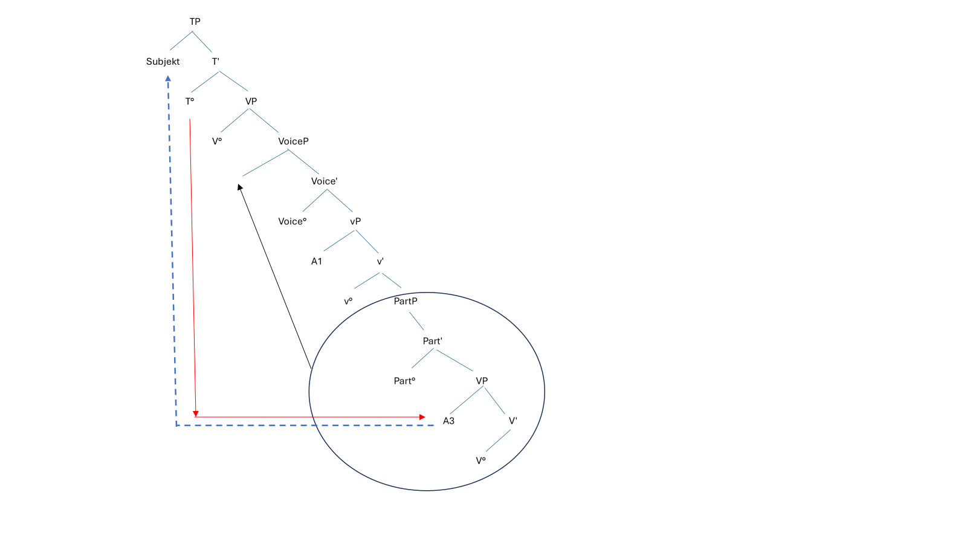

Slide 48
Neosobní pasivum
O zákonu je hlasováno senátorama

Slide 49
Expletivum

Slide 50
věři Impf A1, (A2), (A3)
A2 > DP/NP ≈ HUM
DAT,
A3 ≈ žeCP
vynada Pf A1, A2, (A3)
A2 > DP/NP ≈ HUM
A3 ≈ žeCP
Petr dostal od Pavla vynadáno, že kouří
*Petr dostal od Pavla věřeno, že kouří

Slide 51
Petr chválí Evu Petr nadržuje Evě
Eva je chválen (Petrem) Blondýnám je nadržováno (učitelem)
Petrovo chválení Evy Petrovo nadržování Evě
Evino chválení (Petrem) nadržování Evě (Petrem)
Petr studoval matematiku Petrovi se studovala matematika dobře
Nemám peníze nemám peněz
Petrovi přibyly starosti Petrovi přibylo starostí
Petr napsal dopisy Petr se napsal dopisů
Petr váží (Evu) Eva je vážena Petrem
Petr váží *(metrák) *Metrák je vážen Petrem

Slide 52
Petr učil Evu Eva byla učena Petrem
Petr učil matematiku Matematika byla učena Petrem
Petr učil Evu matematiku ???
Petr učil Evu matematiku hodinu ???

